Slide 1



«Искусство в школе»
Вторые Всероссийские Педагогические чтения
Тема: « Изучение и сохранение семейных народных традиций посредством художественно-эстетического
воспитания детей »
Общественно-педагогический и научно-методический журнал
Спикер: Табачная Любовь Петровна учитель,
ГКОУ Краснодарского края специальная
(коррекционная) школа - интернат № 28 п. Суворов - Черкесский

Slide 2
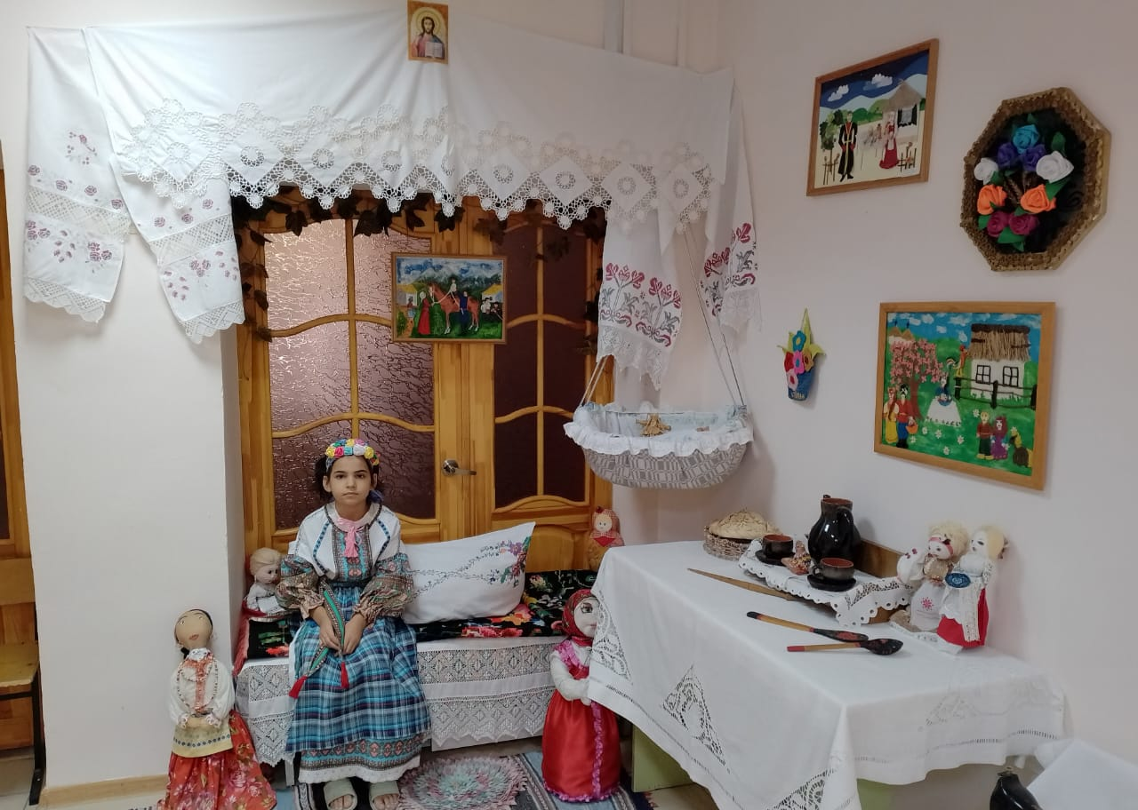
«Искусство в школе»
Вторые Всероссийские Педагогические чтения
Общественно-педагогический
и научно-методический журнал

Slide 3
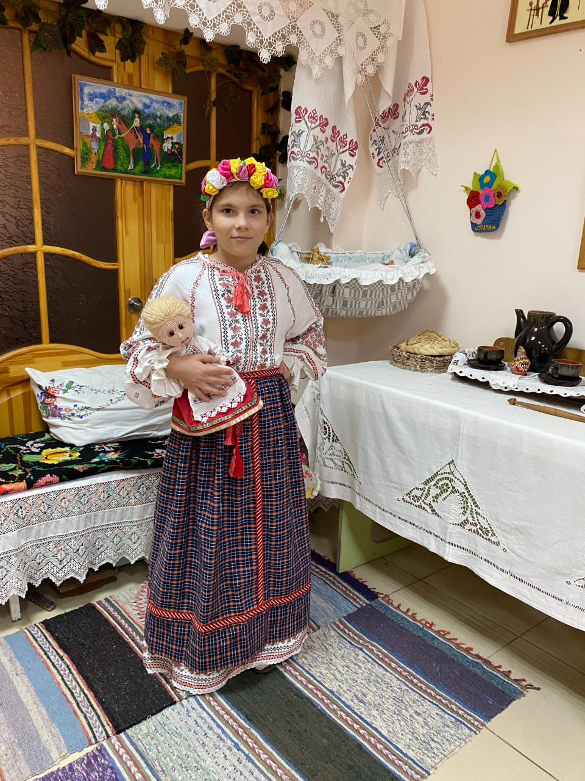
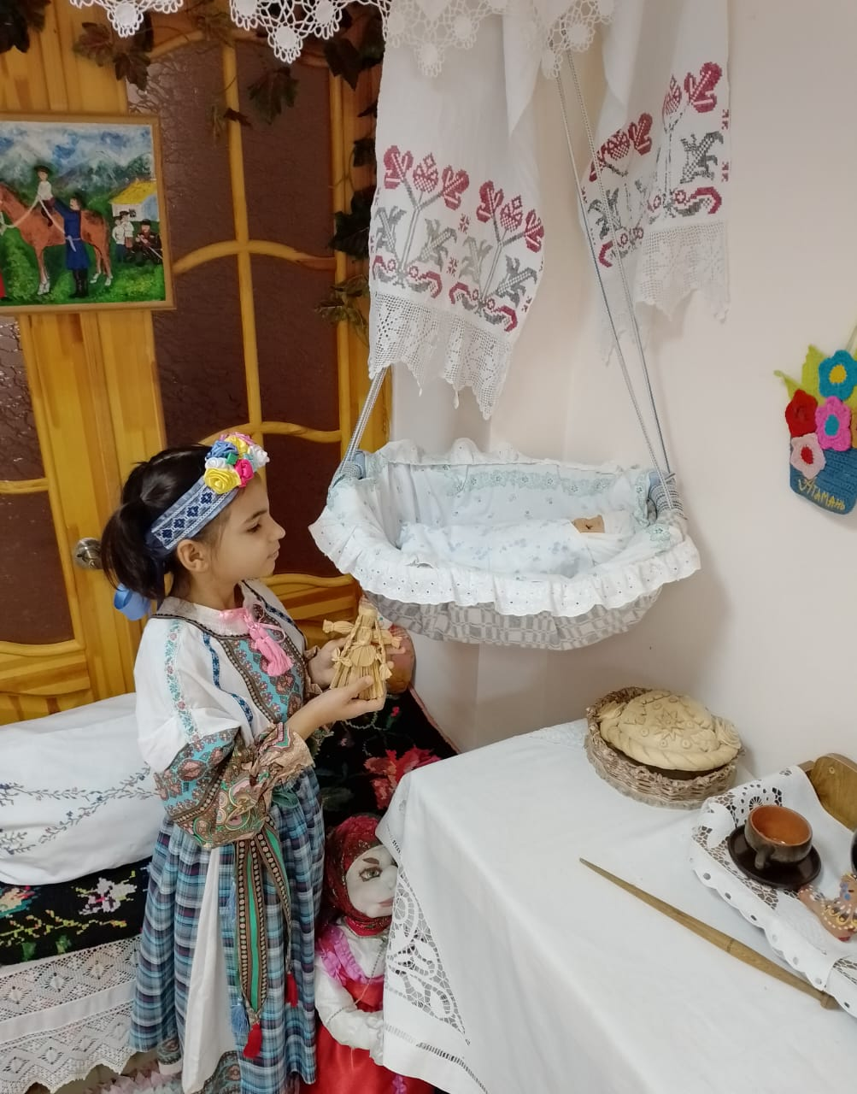

«Искусство в школе»
Вторые Всероссийские Педагогические чтения
Общественно-педагогический и научно-методический журнал

Slide 4
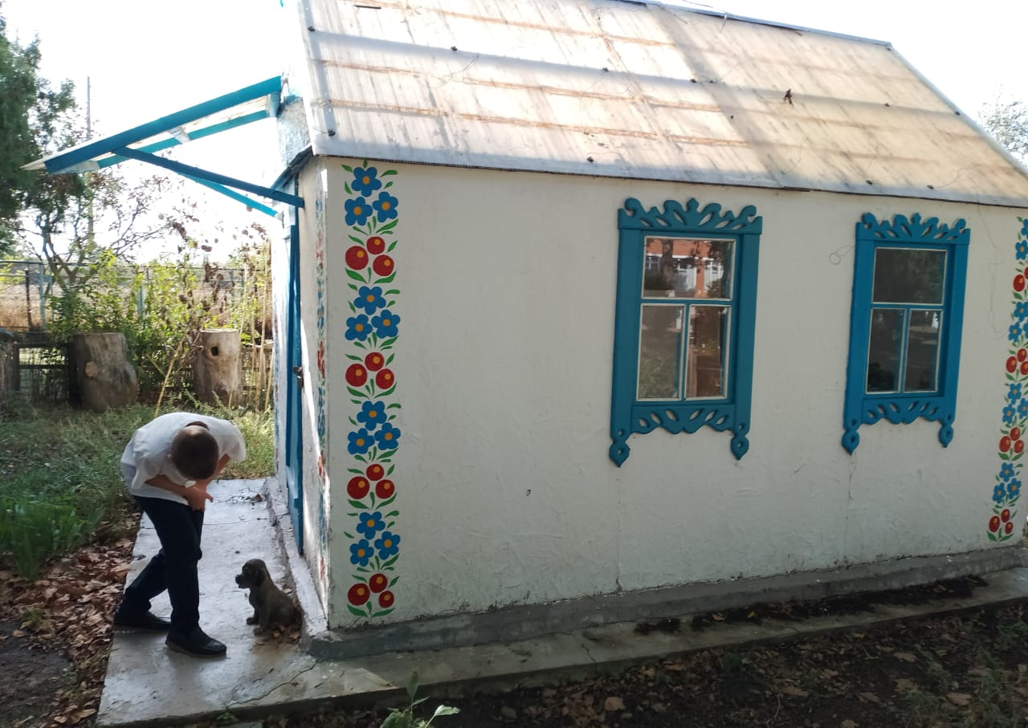
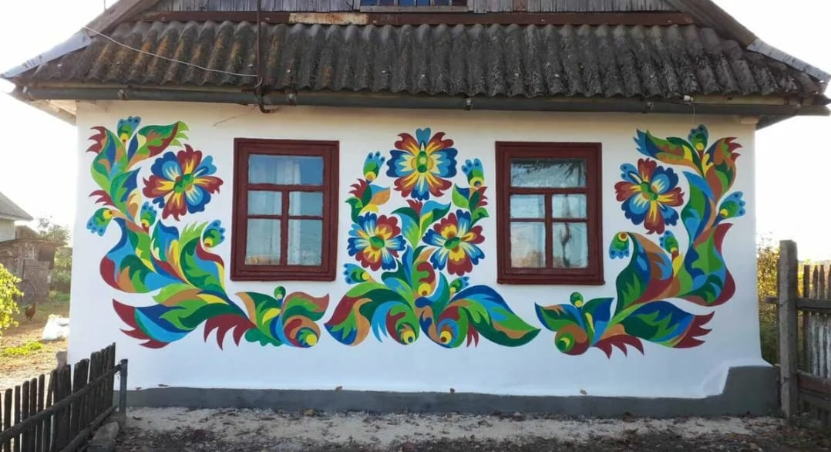
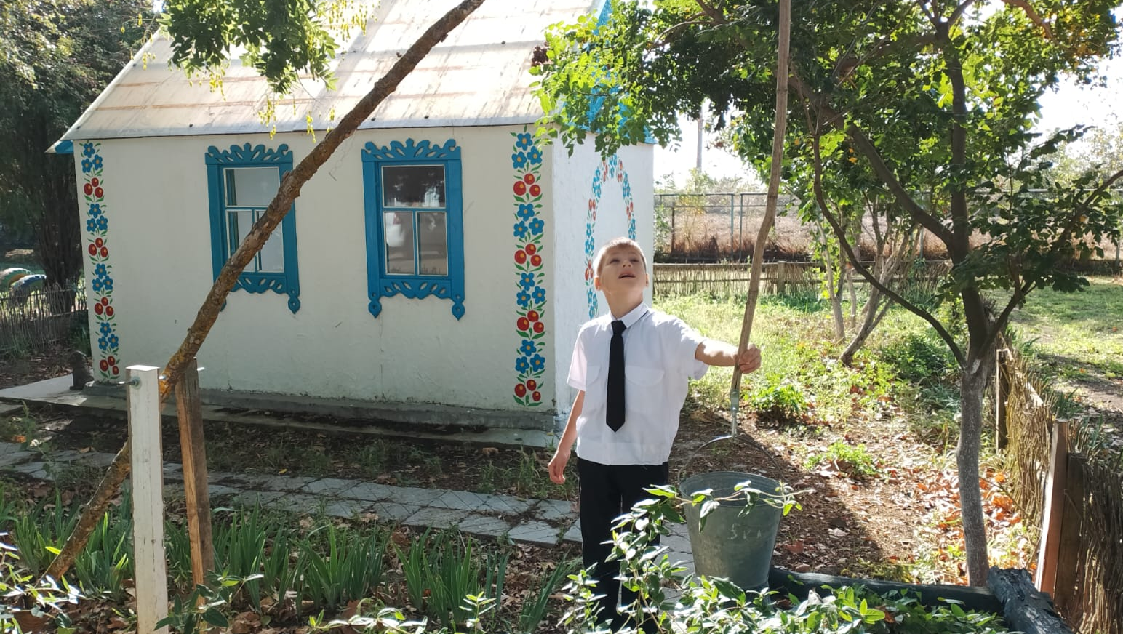
Кубанская хата.
Петриковская роспись.

Slide 5
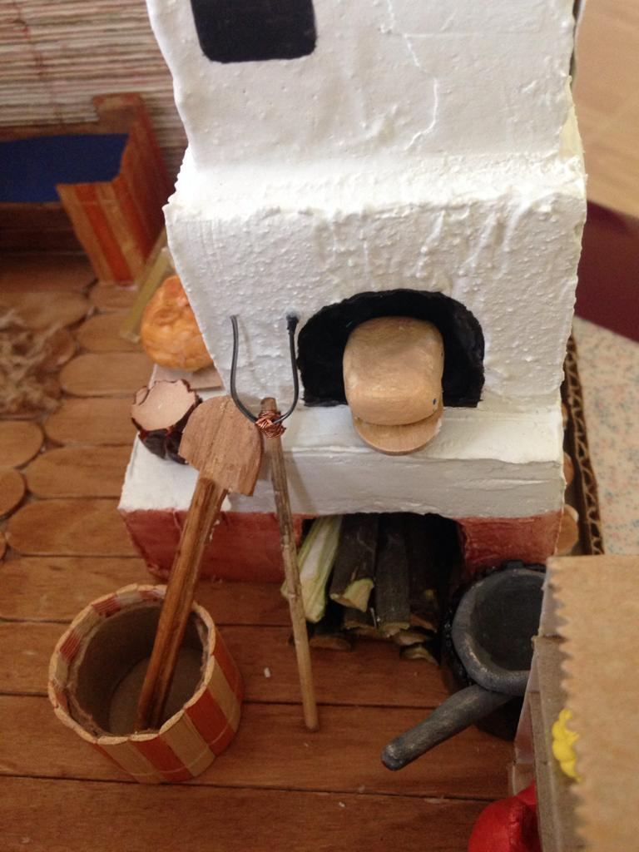
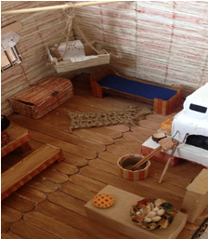
Убранство кубанской хаты

Slide 6
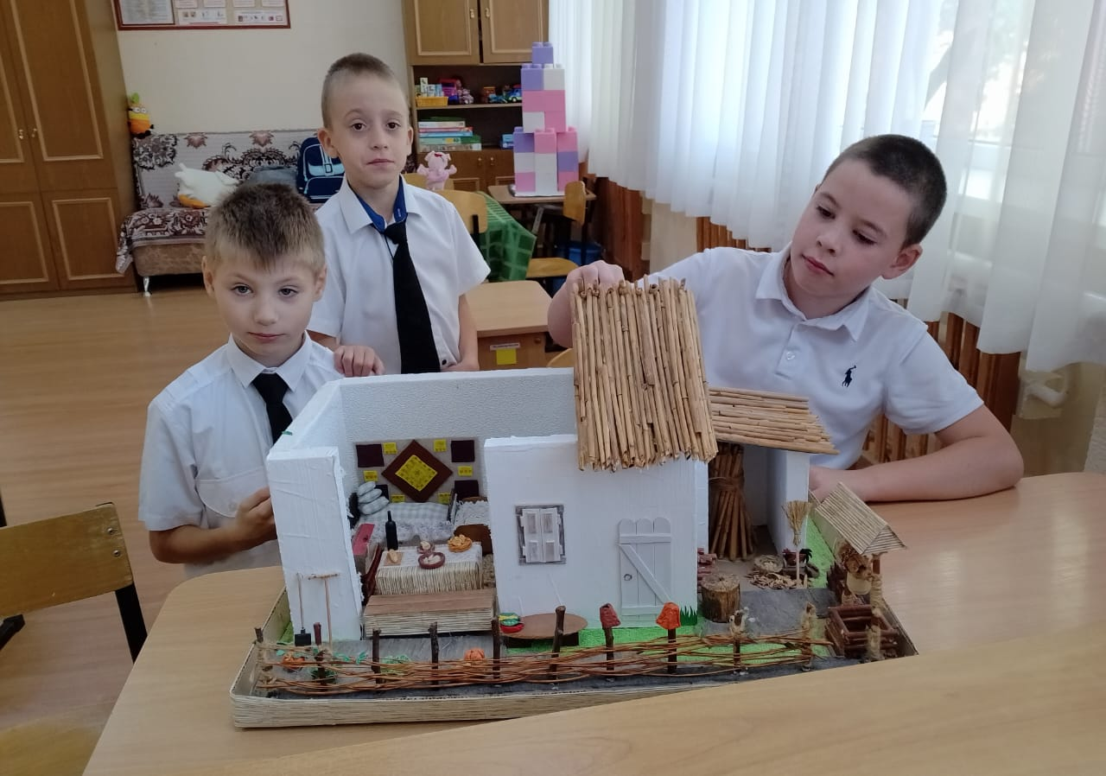
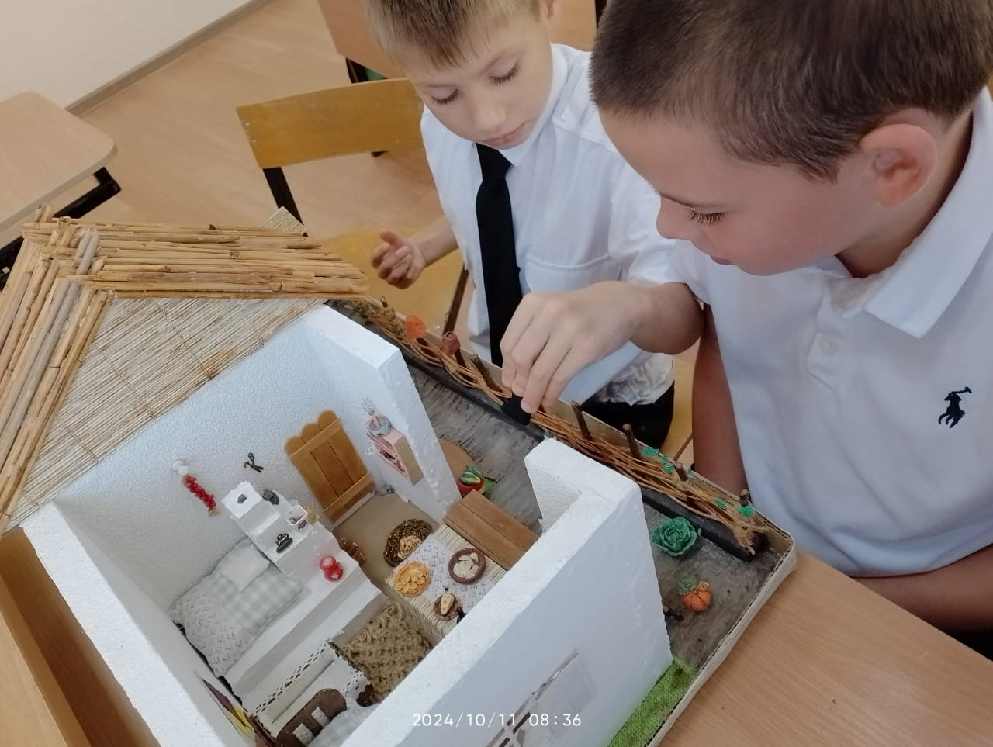
Макет кубанской хаты

Slide 7
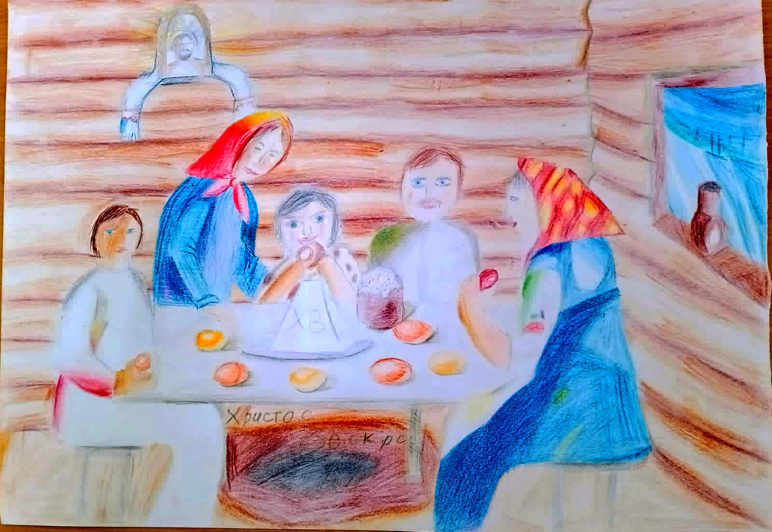
Изображение детьми убранства кубанской хаты

Slide 8
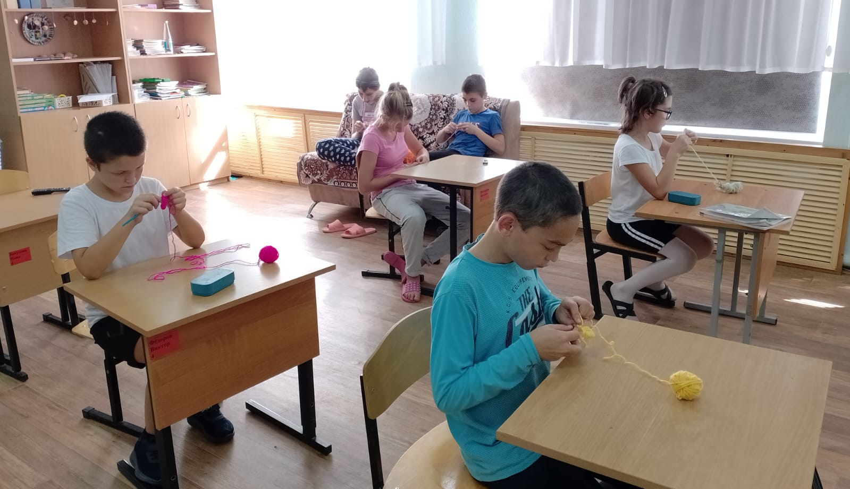
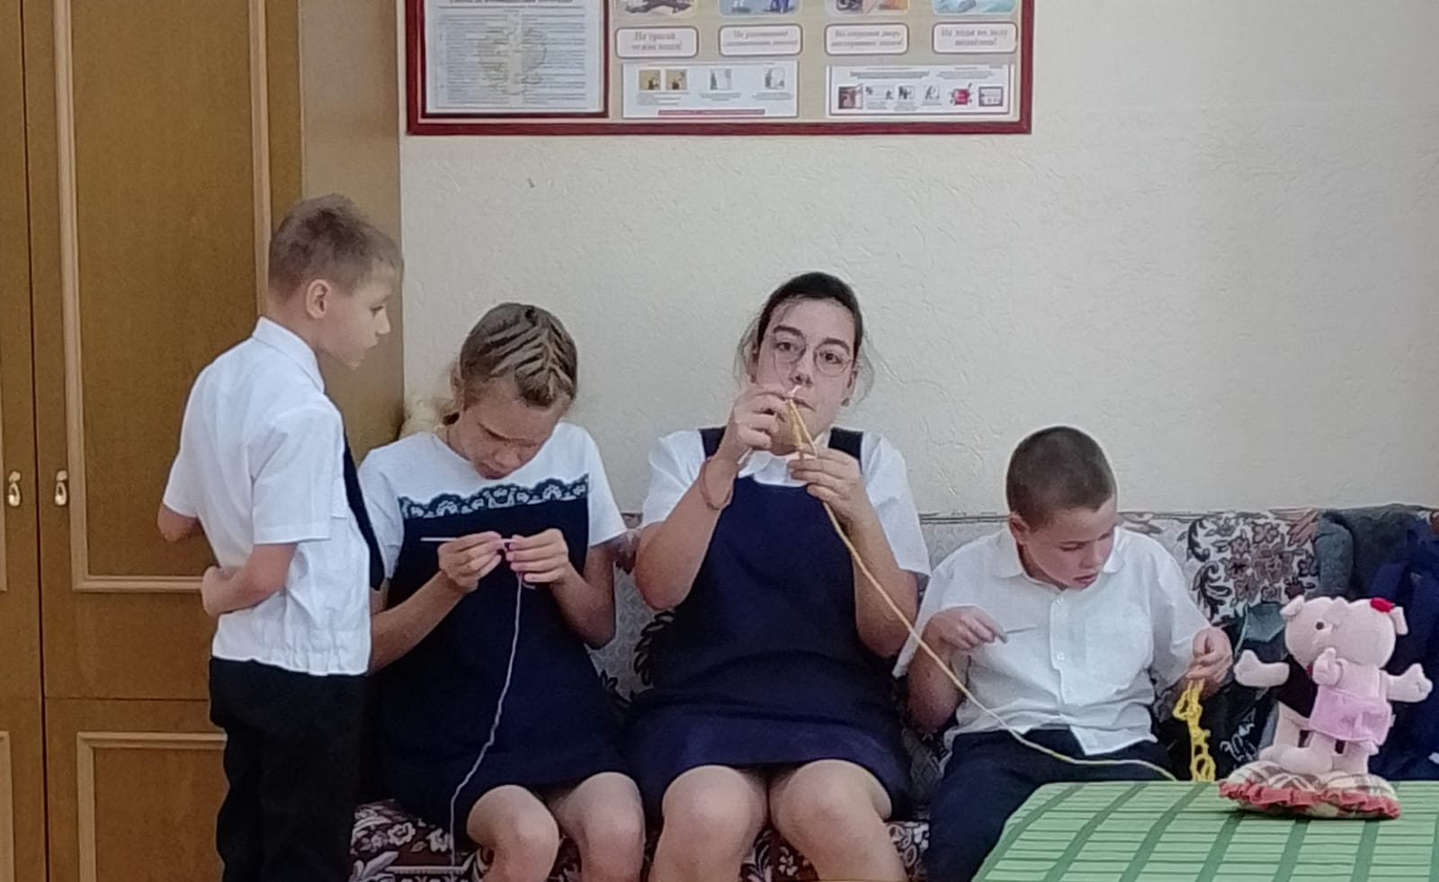
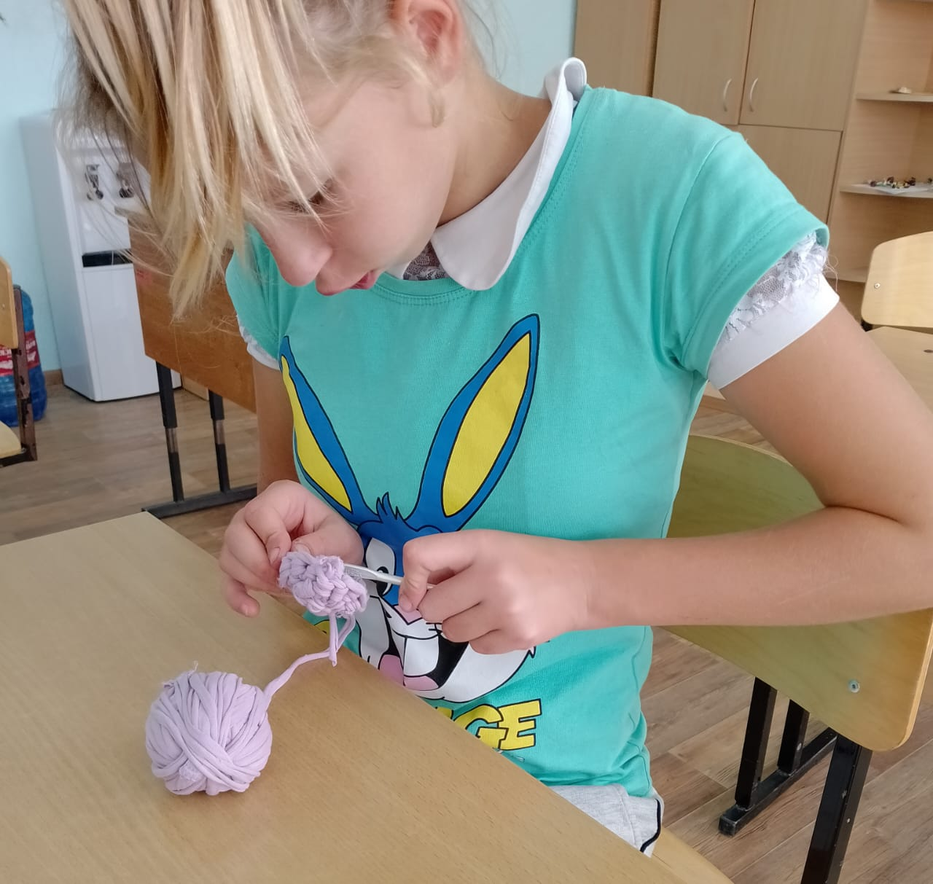
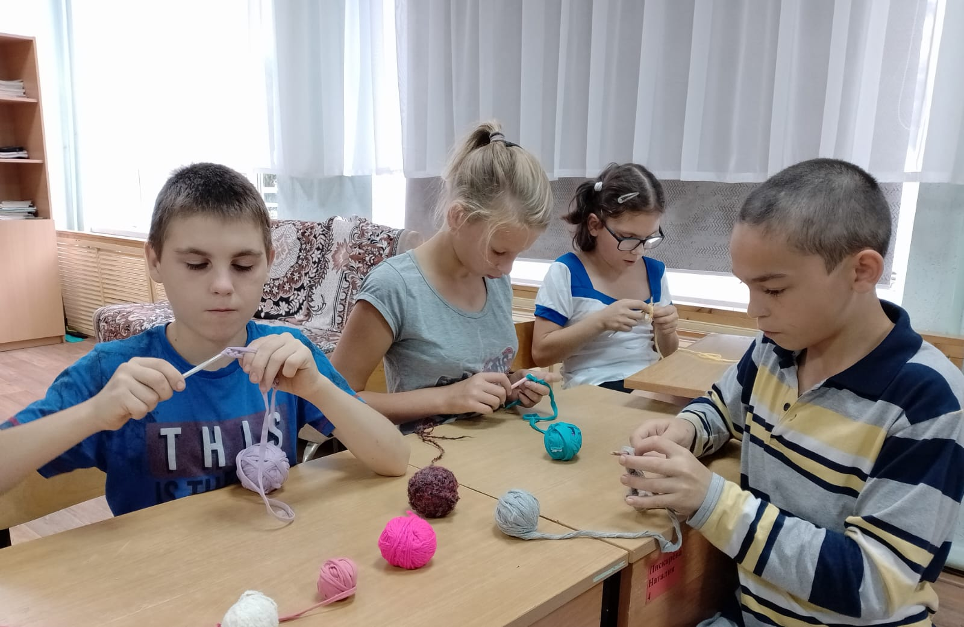
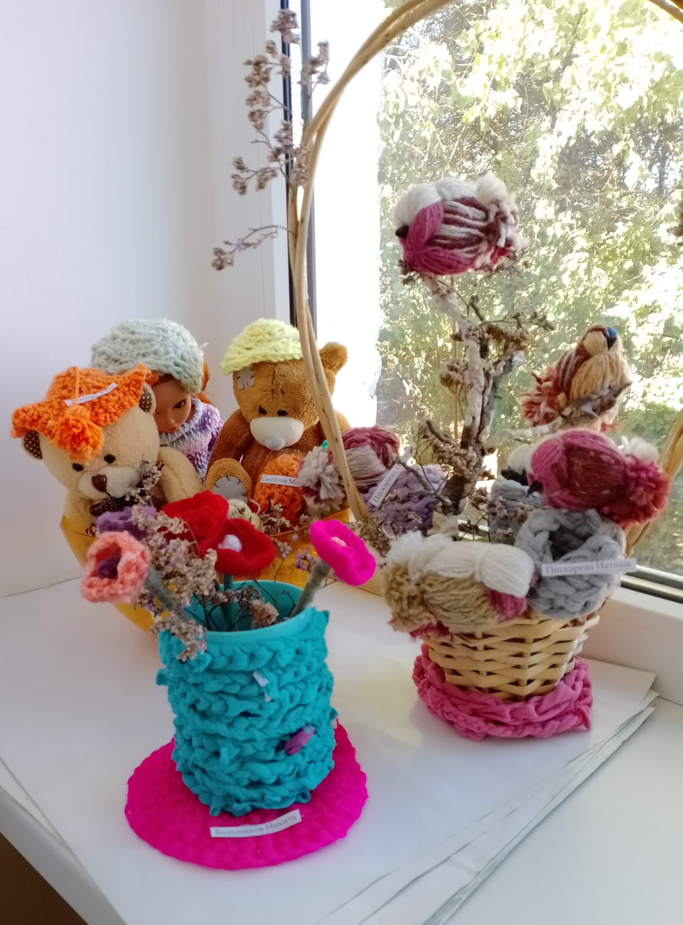
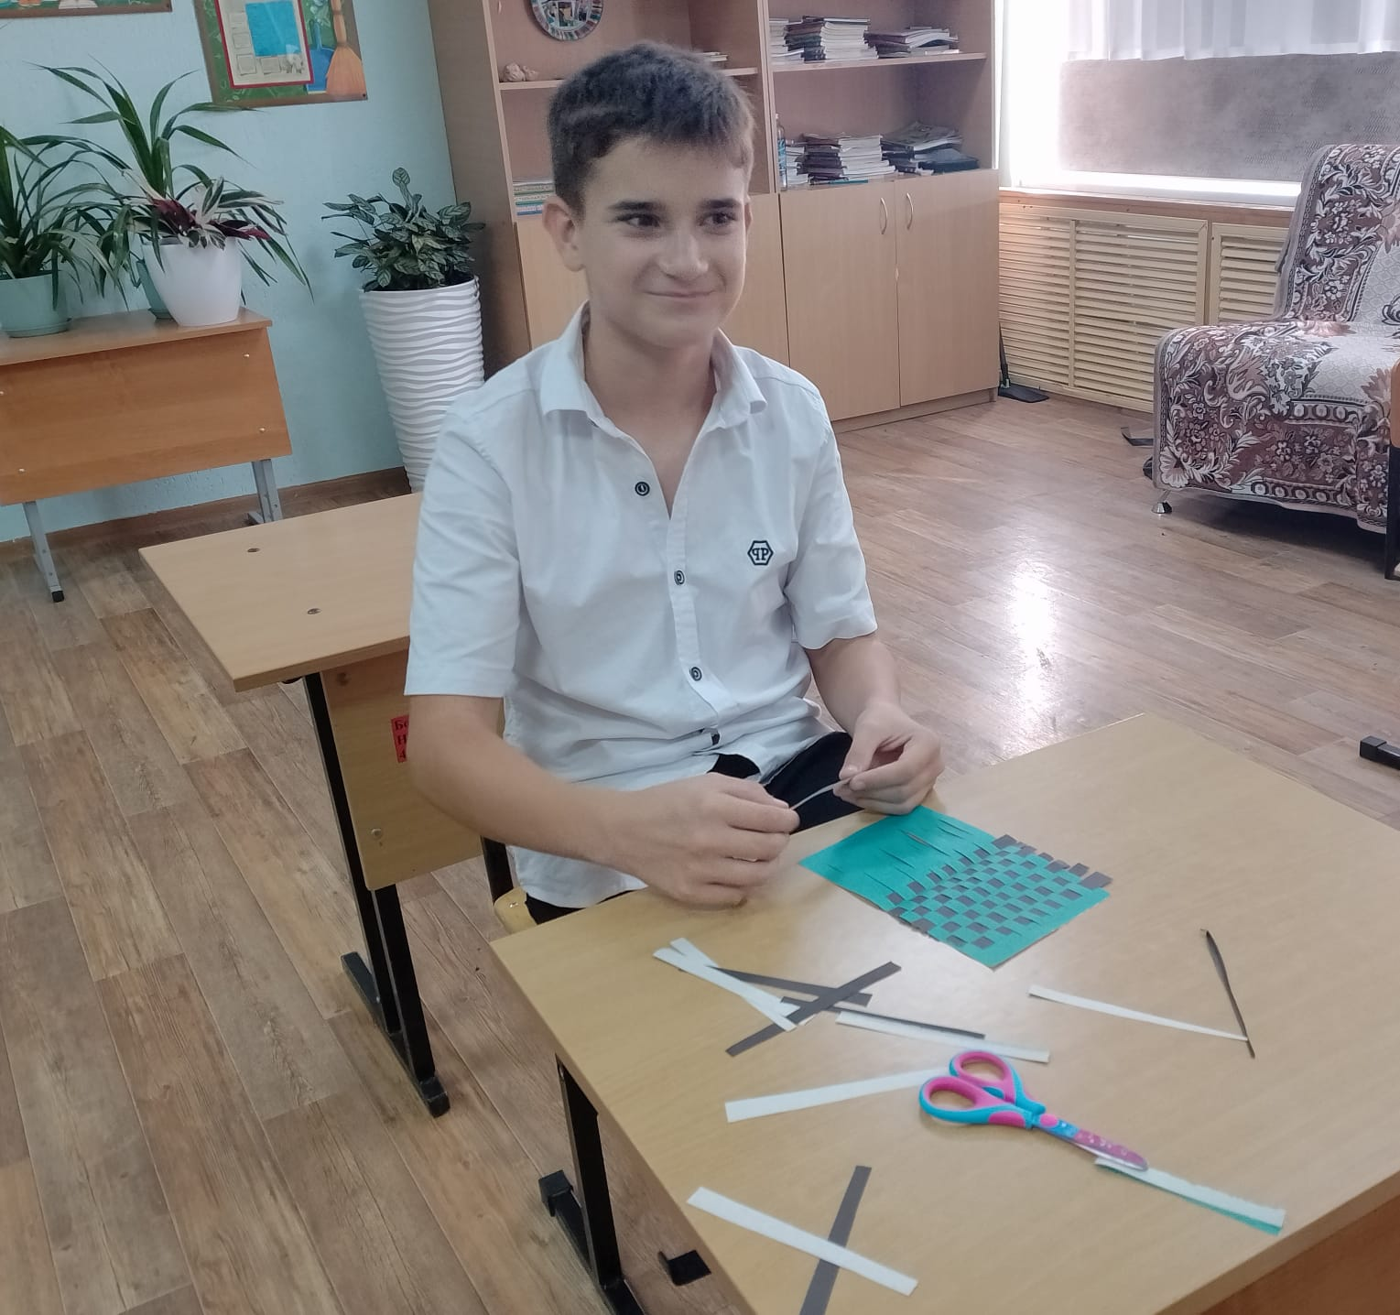
Плетение. Вязание.

Slide 9
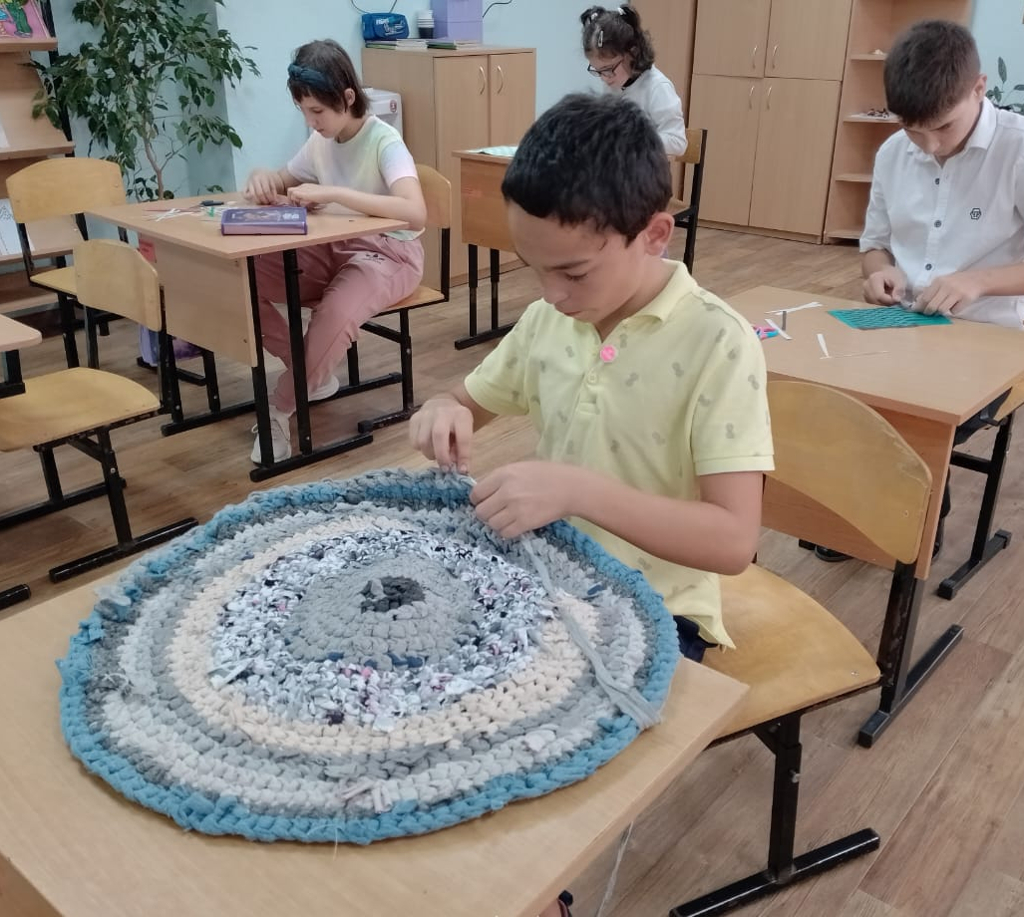
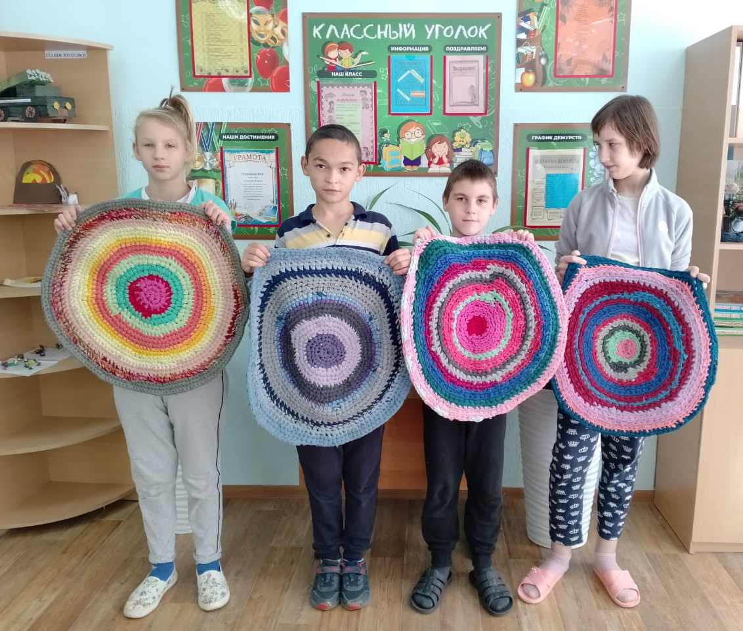
Коврики
Кругляшки - блинчики

Slide 10
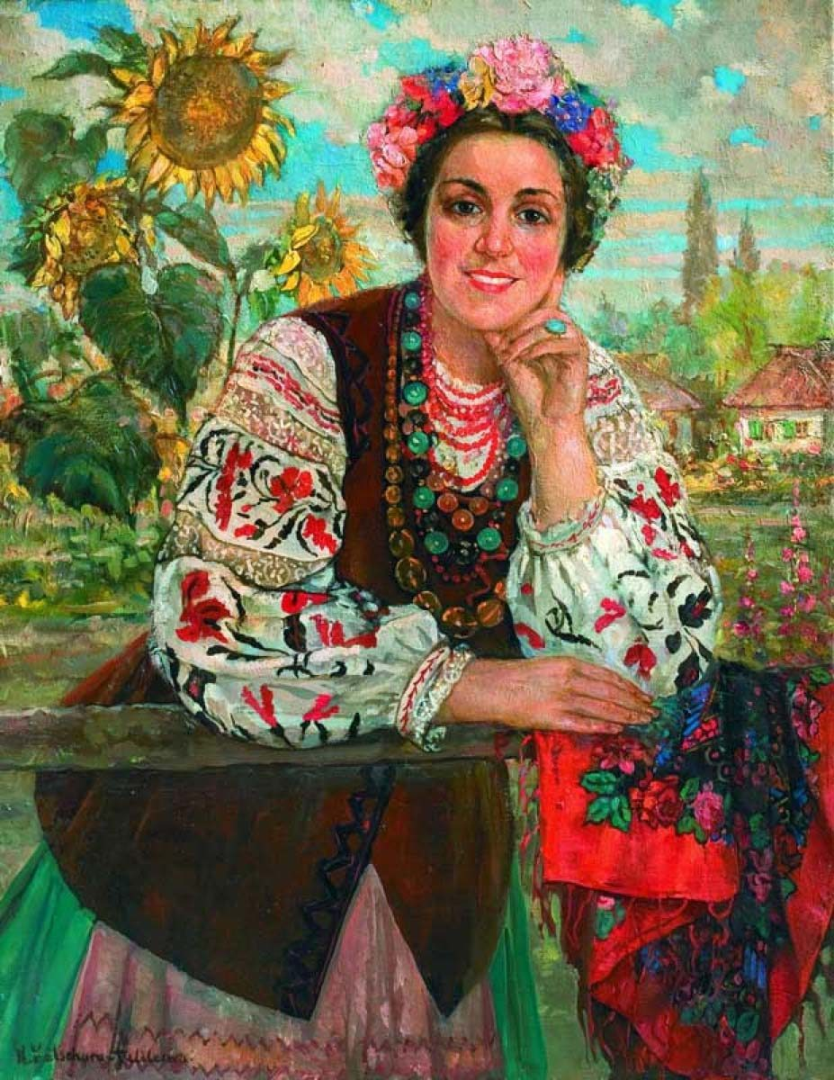
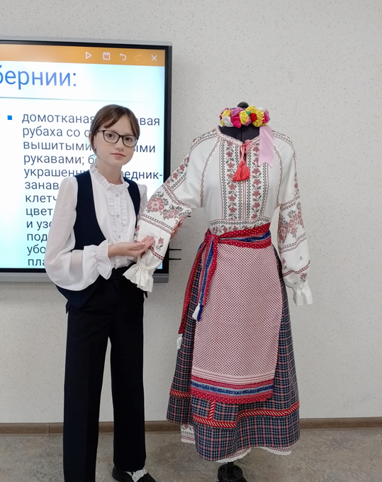
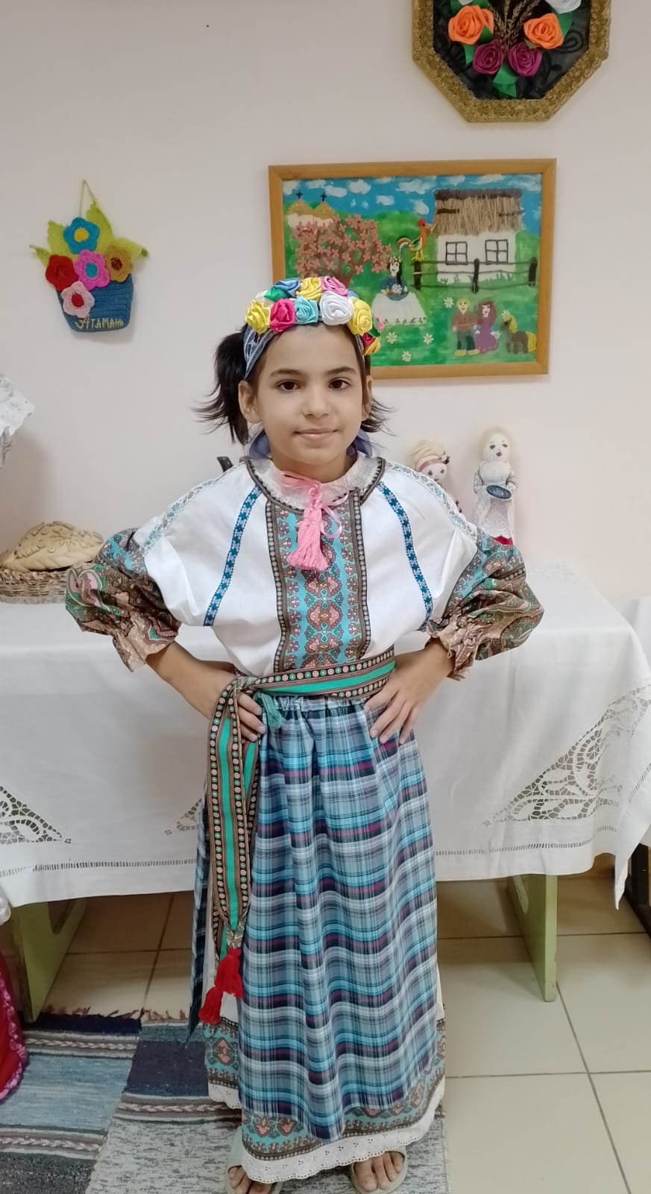
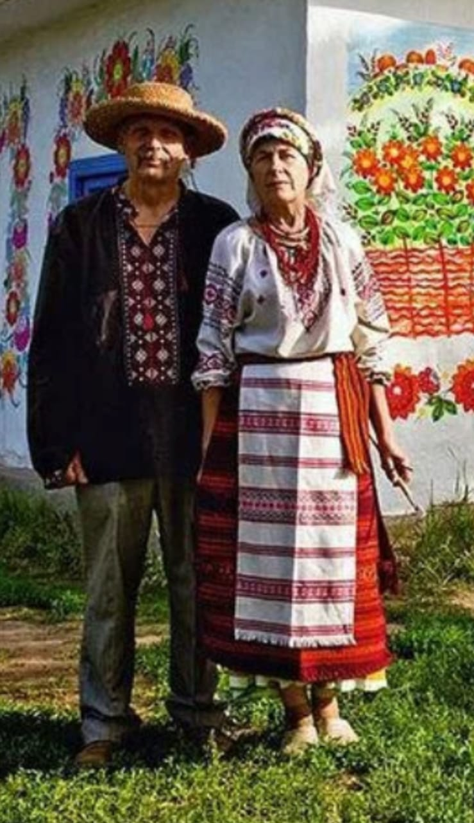
Казачий женский костюм

Slide 11
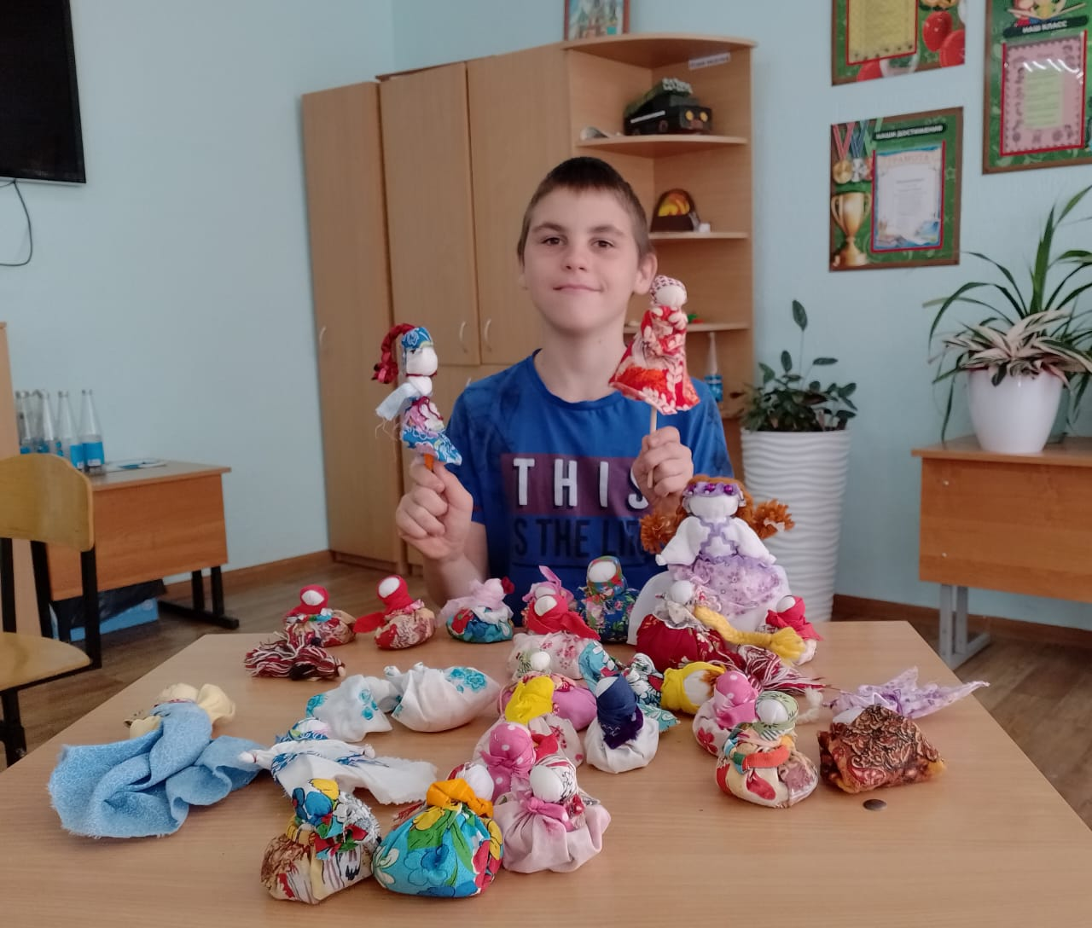
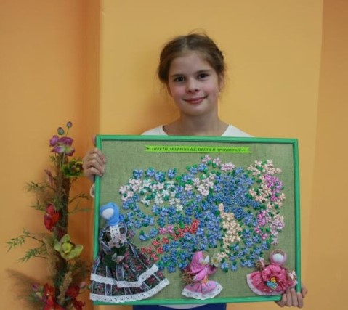
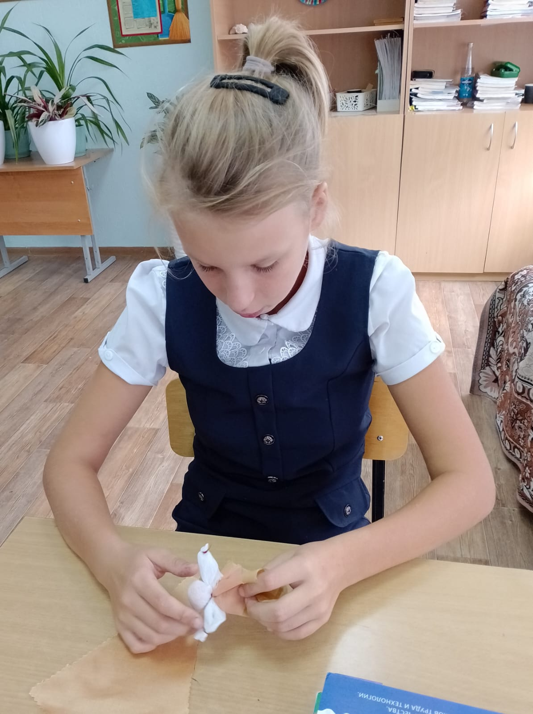
Тряпичные куклы
Обрядовые. Игровые. Обереги.

Slide 12
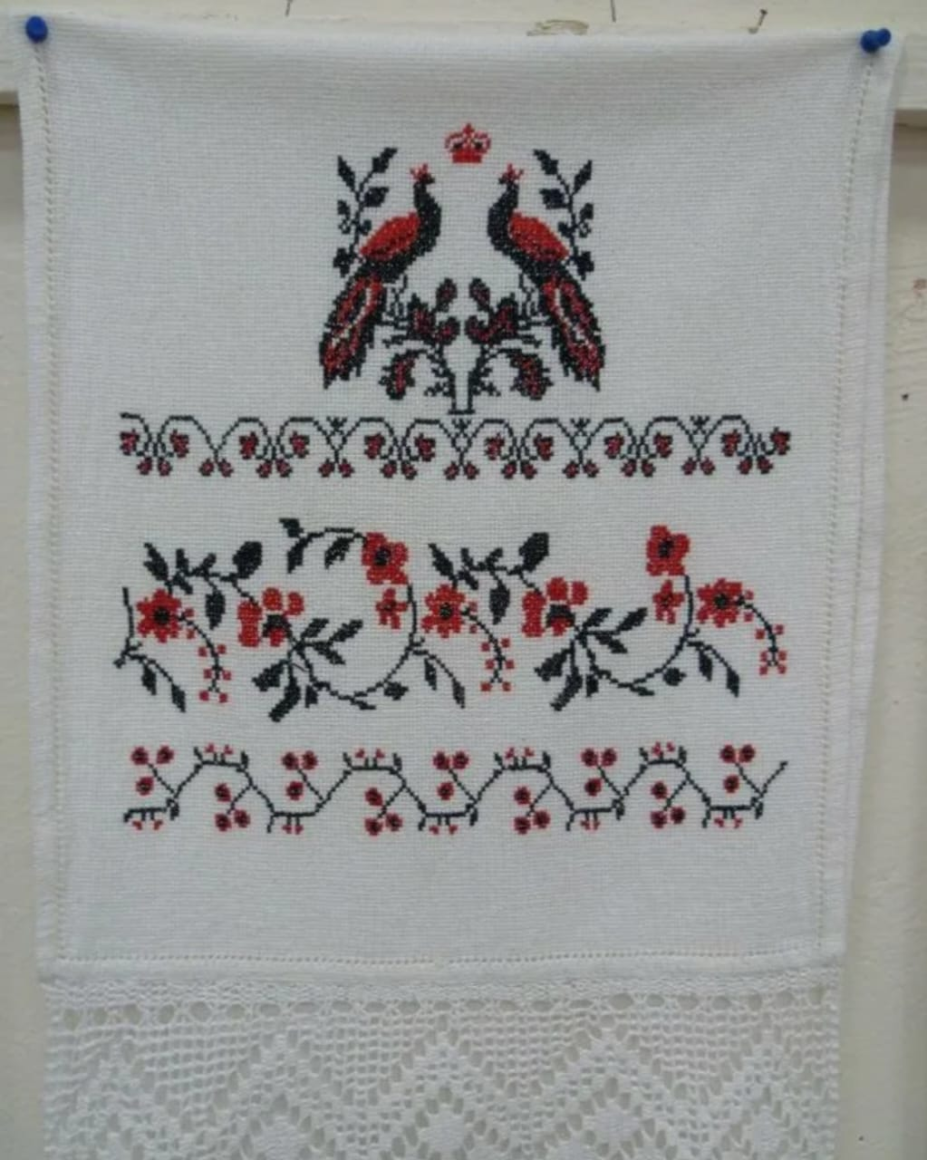
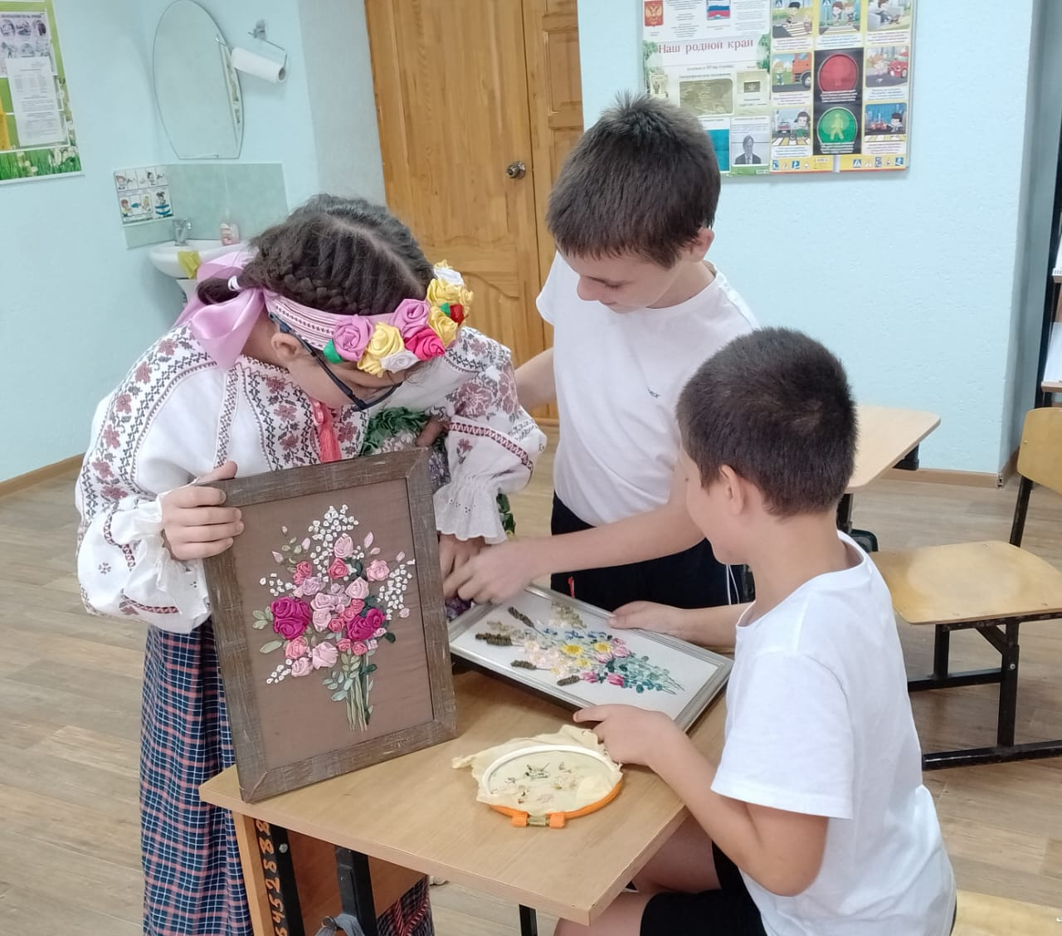
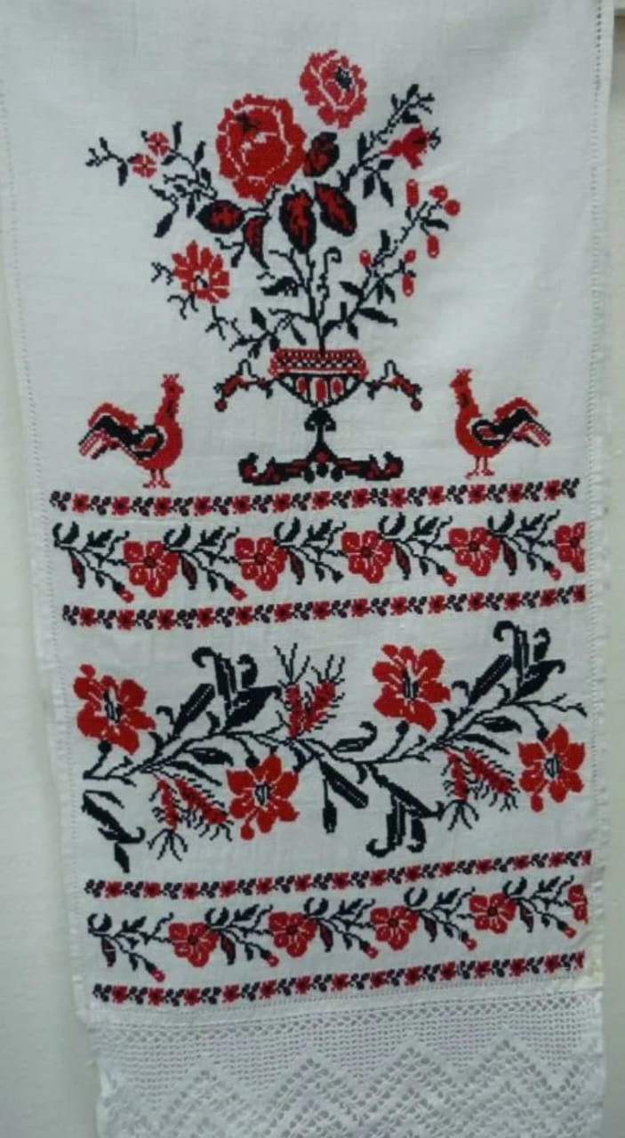
Вышивка

Slide 13
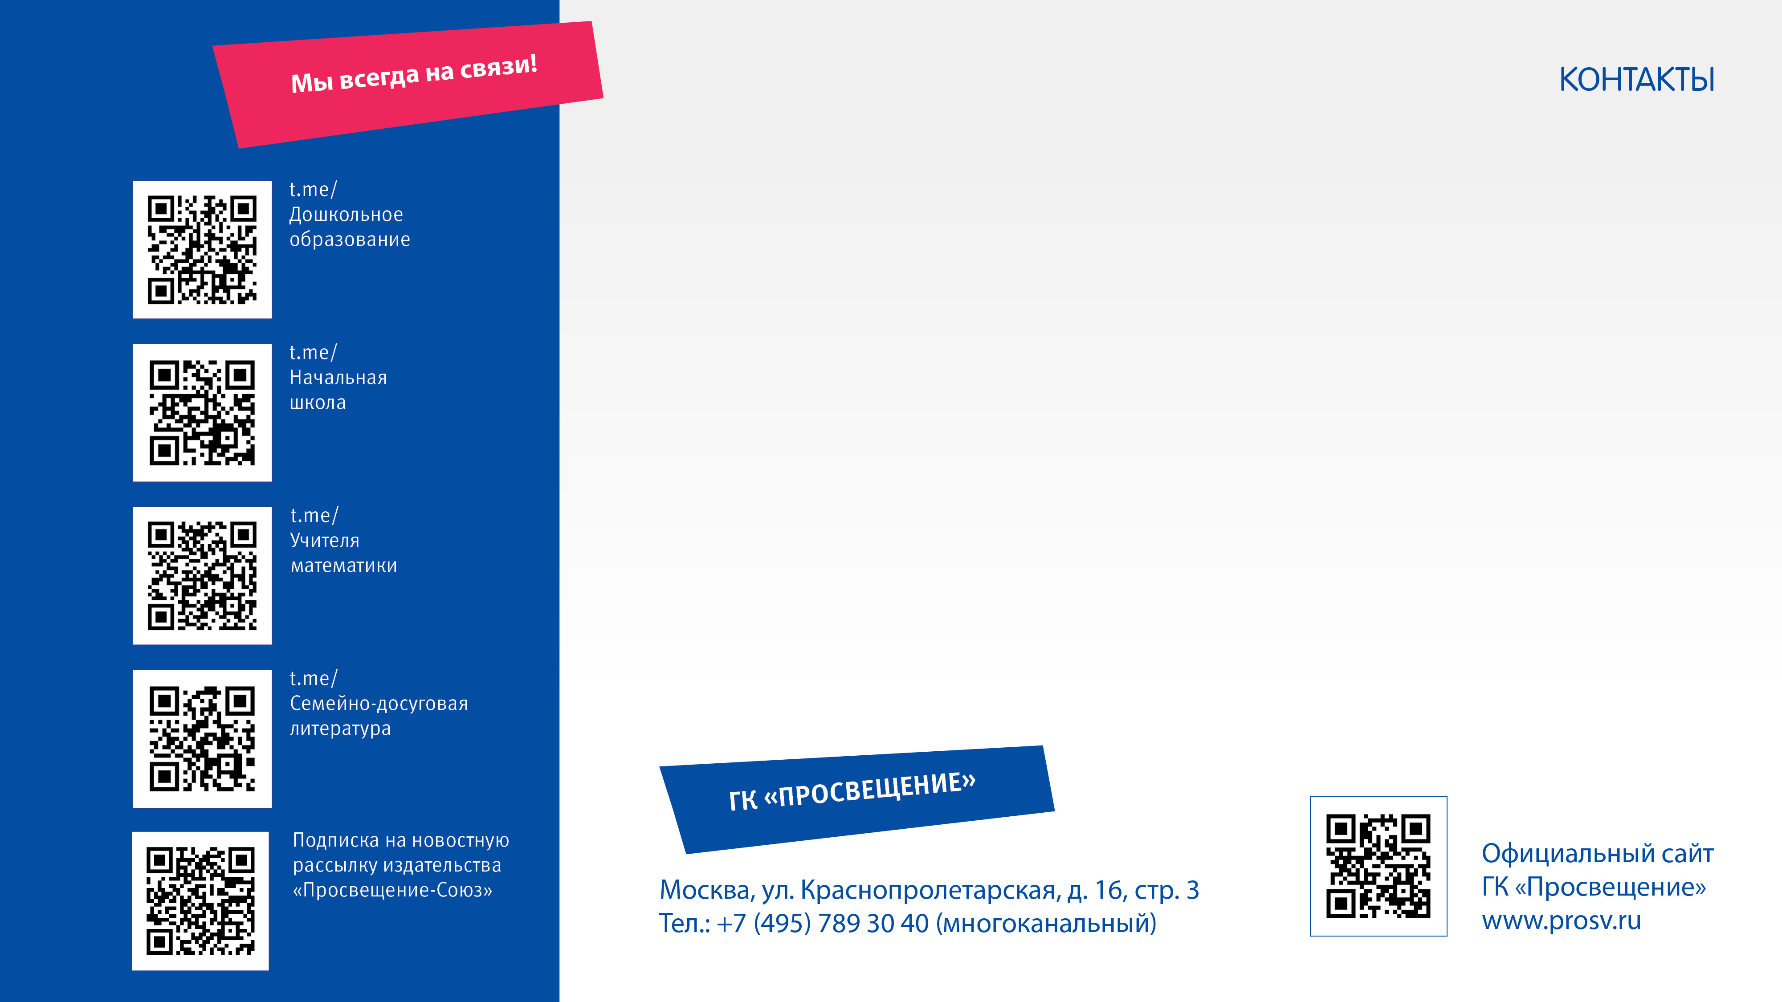
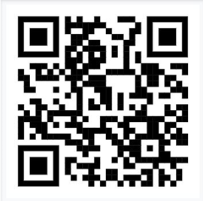
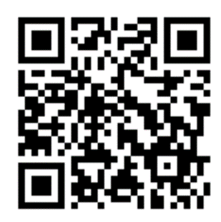
Табачная Любовь Петровна
учитель
ГКОУ Краснодарского края специальная (коррекционная)
школа - интернат № 28
п. Суворов - Черкесский
Краснодарский край город-курорт Анапа, поселок Суворов - Черкесский,
улица Пушкина, дом 2
тел.: +7(86133) 9-62-03
Официальный сайт
журнала «Искусство в школе»
Подписка на журнал
«Искусство в школе»
Почта России

